Slide 1
Herzlich willkommen zur Informationsveranstaltung
Geprüfte/-r Fachfrau/-mann für Versicherungsvermittlung (IHK)
Notes:
Persönliche Vorstellung nicht vergessen!

Slide 2
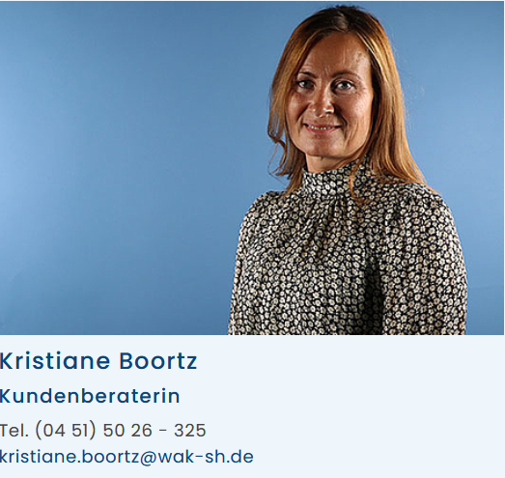
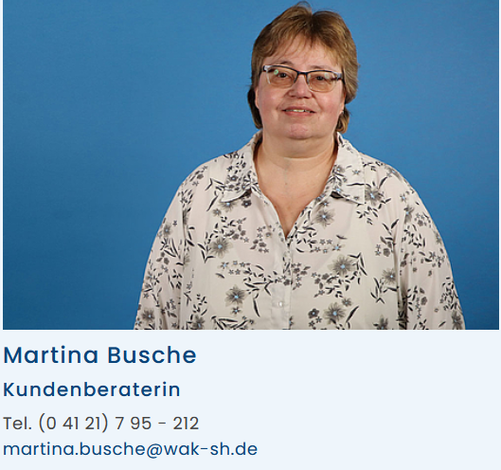
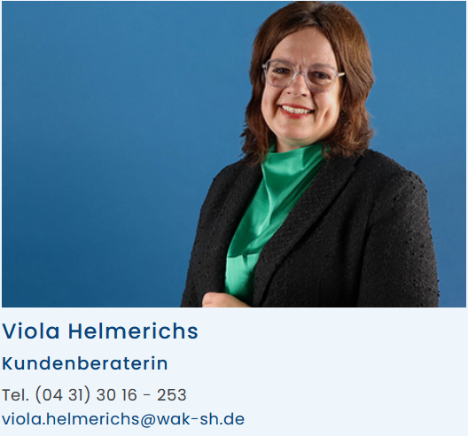
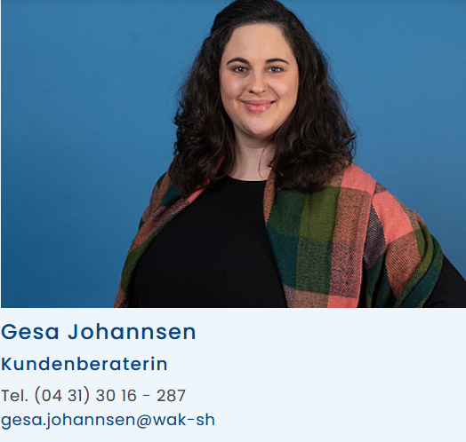
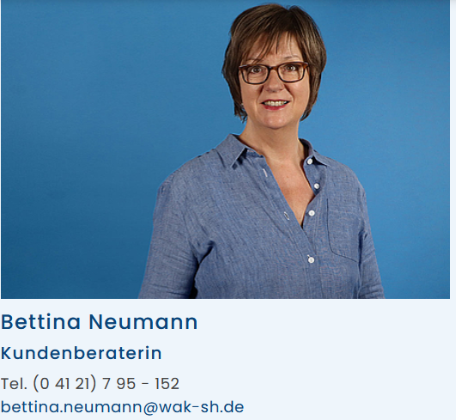
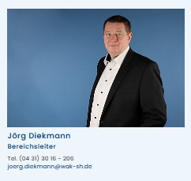
Dürfen wir uns vorstellen?

Slide 3
Über die Wirtschaftsakademie
Vielfältige Bildungsangebote für Beschäftigte und Unternehmen
Bildungspartner vor Ort
In Zusammenarbeit mit den drei schleswig-holsteinischen Industrie- und Handelskammern sind wir der Bildungspartner der schleswig-holsteinischen Unternehmen und Beschäftigten.
Fach- und Führungskräfte im Fokus
Wir gewinnen, qualifizieren und entwickeln Fach- und Führungskräfte.
189 Mitarbeitende
ca. 600 freiberufliche Dozierende
9 Standorte
5 Gästehäuser
15.452 Teilnehmende in 2022
5 Tochter-gesellschaften

Slide 4
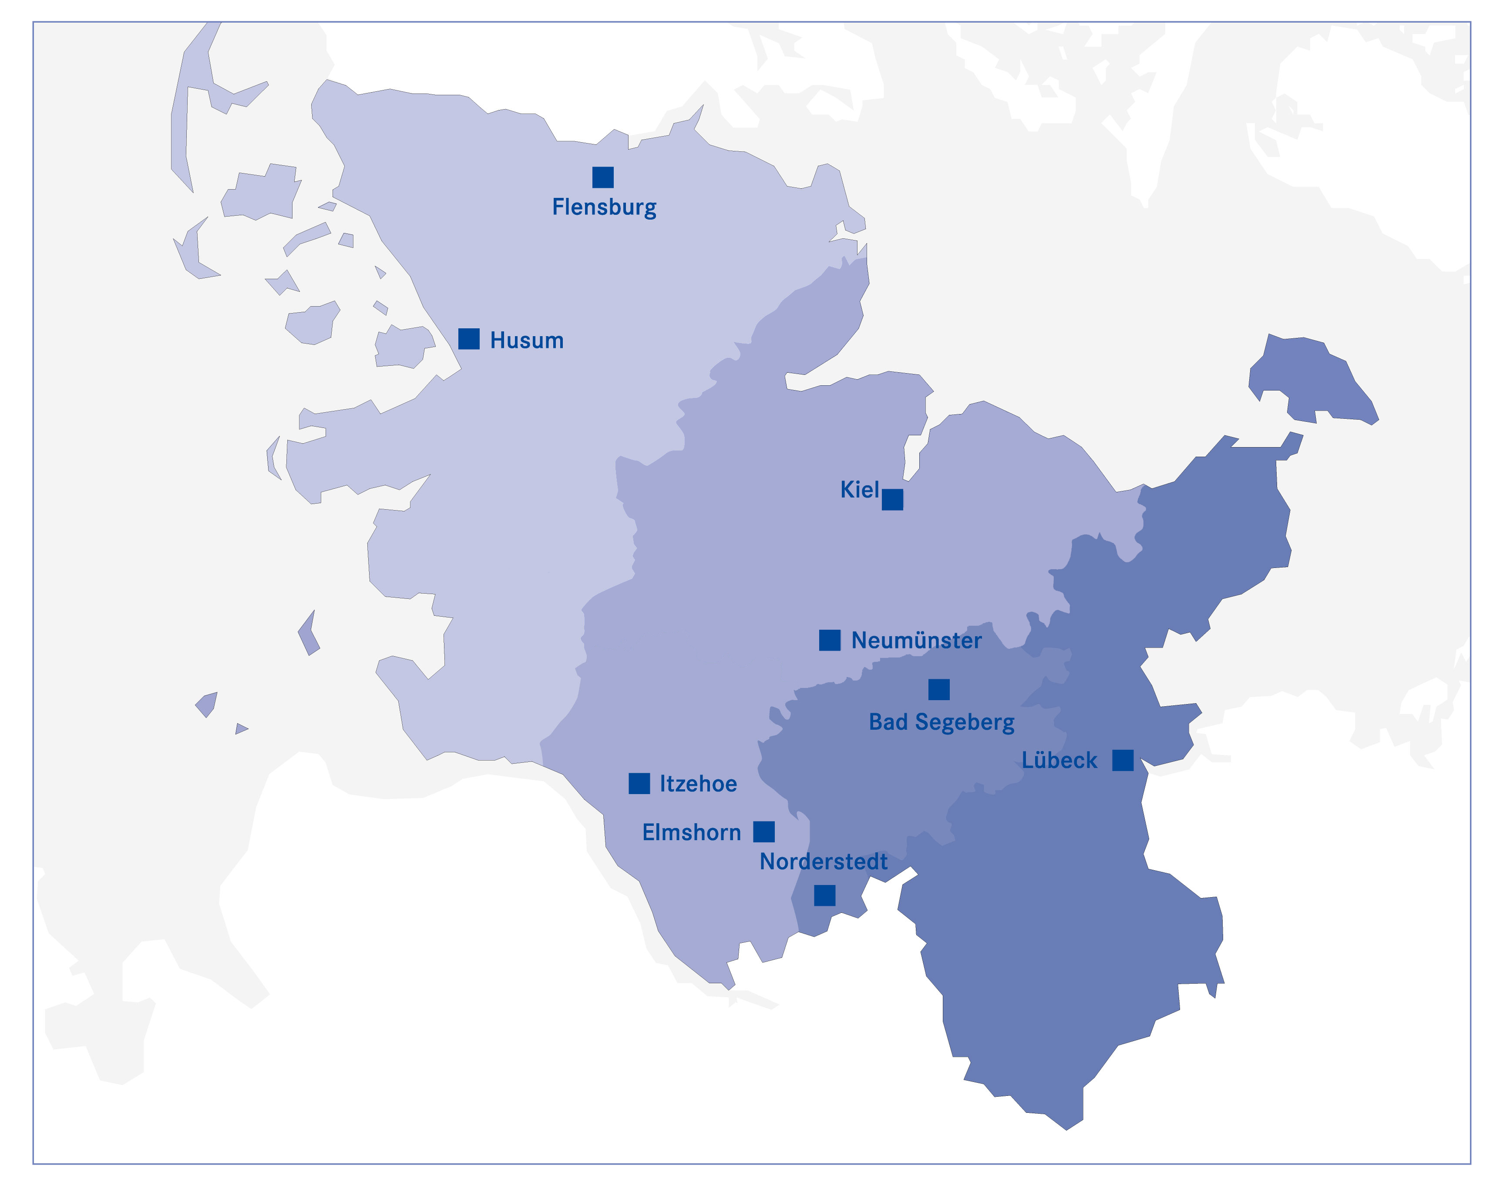
Bildungszentren
Schleswig-Holstein

Slide 5
Geprüfte/-r Fachfrau/-mann für Versicherungsvermittlung (IHK)
Ausgangslage
Sie wollen als Versicherungsvermittler/-in oder als Versicherungsberater/-in durchstarten?
Dann benötigen Sie eine entsprechende Erlaubnis.
Die Grundlagen der Regelungen sind in § 34 d Verordnungsermächtigung der Gewerbeordnung und in der Verordnung über die Versicherungsvermittlung und -beratung (VersVermV) beschrieben.
Im Erlaubnisverfahren ist der Nachweis der Sachkunde/IHK erforderlich.
Damit Sie Ihre Sachkundeprüfung vor der Industrie- und Handelskammer erfolgreich bestehen, bereitet Sie dieses Seminar optimal auf die Anforderungen vor.
Denn durch Ihre erfolgreich abgelegte Sachkundeprüfung ist der Nachweis erbracht, dass Sie die grundlegenden fachspezifischen Produkt-, Kundenberatungs- und Verkaufskenntnisse erlernt haben. Weiterbildungspflichten müssen zusätzlich eingehalten werden.

Slide 6
Geprüfte/-r Fachfrau/-mann für Versicherungsvermittlung (IHK)
Zielgruppen
Selbstständige Partner/-innen von Versicherungsunternehmen, Makler- und Mehrfachvertreter, die einen Nachweis im Sinne des Vermittlungsrechtes erwerben wollen/müssen.
Ungebundene Vermittler/-innen, die den Sachkundenachweis benötigen.
Personen, die den Nachweis einer entsprechenden Berufsausbildung, Weiterbildung oder langjährigen Berufserfahrung im Aufgabengebiet nicht nachweisen können: Die Gleichstellung anderer Berufsqualifikationen ist in §4 VerVermV geregelt.
Quereinsteigende in der Versicherungs- und Finanzanlagenbranche.
Gebundene Versicherungsvermittler/-innen, die eine externe Schulung zur Erlangung der Sachkunde benötigen.

Slide 7
Geprüfte/-r Fachfrau/-mann für Versicherungsvermittlung (IHK)
Lehrgangsinhalte
Kundenberatung
Rechtliche Grundlagen
Sachgebiet Vorsorge
Gesetzliche Krankenversicherung
Private Vorsorge
Grundzüge der betrieblichen Altersvorsorge
Gesetzliche und private Unfallversicherung
Gesetzliche, private Krankenversicherung/Pflegeversicherung
Sachgebiet Sach-/Vermögen
Haftpflichtversicherung
KFZ-Versicherung
Hausratversicherung
Gebäudeversicherung
Rechtschutzversicherung
Prüfungsvorbereitung

Slide 8
Geprüfte/-r Fachfrau/-mann für Versicherungsvermittlung (IHK)
Durchführung
Der WAK-Lehrgang beinhaltet 156 UE (Unterrichtseinheiten à 45 Minuten), die sich in Präsenz als auch online -Unterricht via Livestream aufteilen.
90 UE des Lehrstoffes eignen sich die Teilnehmenden im Selbstlernformat (= Selbstlernanteil A) an.
Die Lehrkraft macht hierzu konkrete Angaben zum Lehrstoff und zur Bearbeitung des Lernstoffs.
Der WAK-Lehrgang vermittelt den Lehrstoff "Kundenberatung" vorwiegend in Präsenzunterricht, damit Kundengespräche praktisch erlernt und trainiert werden. Verkaufshilfen, Schemata zur Bedarfsermittlung, Hilfen zur Gesprächsstruktur und Formulierungsvorschläge werden ebenso aufgezeigt.
Der Lehrgang beinhaltet eine kompakte Prüfungsvorbereitung mit dem Schwerpunkt "mündliche/ praktische Prüfung".

Slide 9
Geprüfte/-r Fachfrau/-mann für Versicherungsvermittlung (IHK)
Abschluss I
Prüfungsordnung:
Die Prüfungen finden an bundeseinheitlichen Terminen statt. In Schleswig-Holstein wird diese Sachkundeprüfung ausschließlich von der IHK zu Kiel angeboten. Der Prüfungsort für den schriftlichen und mündlichen Teil ist Kiel.
Der schriftliche Prüfungsteil findet EDV-gestützt am Bildschirm statt. Die Prüfungsaufgaben beziehen sich auf Fragen und Probleme, wie sie in der Praxis des Außendienstes vorkommen. Der schriftliche Prüfungsteil findet in 2 Teilen statt, einer Prüfungsdauer von 160 Minuten und hat die folgende Einteilung:
Teil I (90 Minuten)
Sachgebiet A
Private Vorsorge durch Lebens-, Renten- Berufsunfähigkeitsversicherung; Gesetzliche Rentenversicherung; • Grundzüge der betrieblichen Altersversorgung (Direktversicherung und Pensionskasse durch Entgeltumwandlung)
Sachgebiet B
Unfallversicherung; Krankenversicherung/Pflegeversicherung

Slide 10
Geprüfte/-r Fachfrau/-mann für Versicherungsvermittlung (IHK)
Abschluss II
Sachgebiet C
Rechtliche Grundlagen für die Versicherungsvermittlung
Sachgebiet D
Verbundene Gebäudeversicherung, Verbundene Hausratversicherung
Sachgebiet E
Haftpflichtversicherung; Kraftfahrtversicherung; Rechtsschutzversicherung
Im schriftlichen Prüfungsteil können 118 Punkte erreicht werden. Die Prüfung ist bestanden, wenn im schriftlichen Prüfungsteil in 4 Bereichen jeweils mindestens 50 % der erreichbaren Punkte und in dem weiteren Bereich mindestens 30 % der erreichbaren Punkte erreicht wurden.

Slide 11
Geprüfte/-r Fachfrau/-mann für Versicherungsvermittlung (IHK)
Abschluss III
Für den praktischen Prüfungsteil kann bei der Anmeldung zur Prüfung ein Wahlbereich „Vorsorge“ (Private Vorsorge durch Lebens-, Renten- und Berufsunfähigkeitsversicherung, Unfall-, Kranken- und Pflegeversicherung) oder „Sach-/ Vermögensversicherung“ (Haftpflicht-, Kraftfahrt-, Hausrat-,Wohngebäude- und Rechtsschutzversicherung) angegeben werden.
Im praktischen Prüfungsteil werden Praxisfälle (verkaufspraktischer Prüfungsteil) behandelt, bspw. eine Fallvorgabe, zu der im Rollenspiel mit dem „Kunden“ ein Gespräch geführt wird. Dabei werden Verkaufs- und Beratungsunterlagen eingebracht. Die Prüfungszeit (20 Minuten) ermöglicht, dass in der Regel ein Ausschnitt aus einem Beratungsgespräch abläuft.
Der praktische Prüfungsteil wird mit maximal 100 Punkten bewertet. Die Prüfung, ist bestanden, wenn mindestens die Hälfte der möglichen Punkte erreichbaren Punkte erreicht wurden.

Slide 12
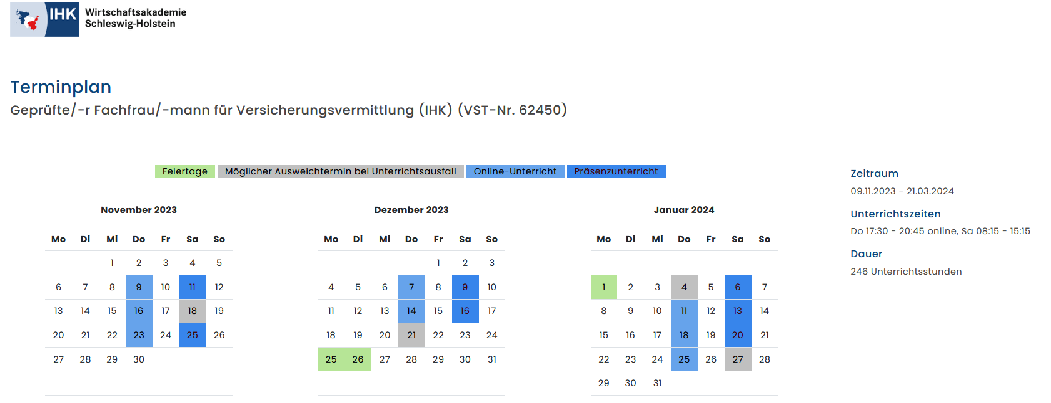
Geprüfte/-r Fachfrau/-mann für Versicherungsvermittlung (IHK)
Terminplan I

Slide 13
Geprüfte/-r Fachfrau/-mann für Versicherungsvermittlung (IHK)
Terminplan II

Slide 14
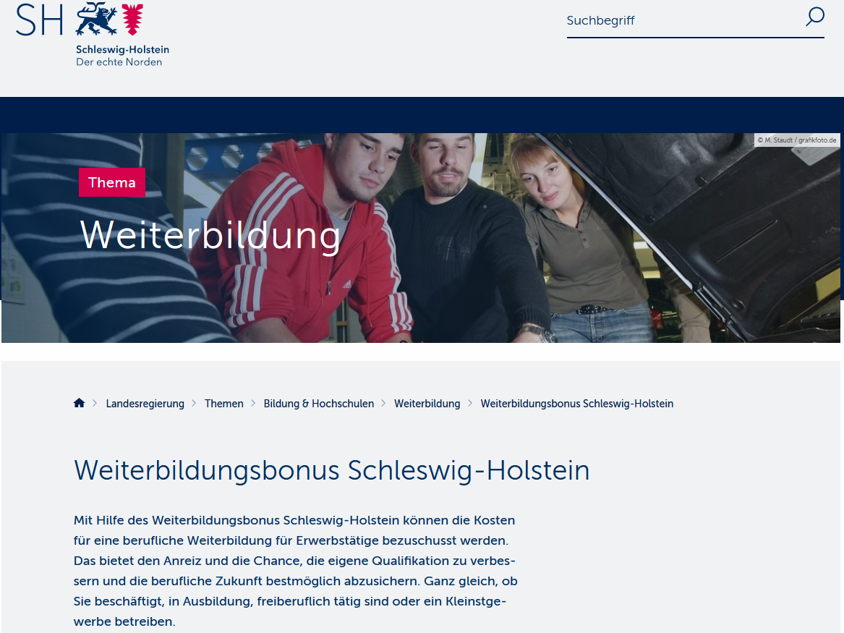
Weitergehende Informationen
Landesportal Schleswig-Holstein: https://www.schleswig-holstein.de

Slide 15
Förderung
Weiterbildungsbonus Schleswig-Holstein (Aktion A3 im Landesprogramm Arbeit 2021 - 2027)
Mit dem Weiterbildungsbonus Schleswig-Holstein werden Seminarkosten der beruflichen Weiterbildung für Erwerbstätige gefördert.
Der Zuschuss zur beruflichen Weiterbildungsmaßnahme umfasst bis zu 40 Prozent der zuwendungsfähigen Seminarkosten, höchstens jedoch 1.500 Euro pro Antragstellenden und Kalenderjahr. Die verbleibenden 60 Prozent der Seminarkosten sind von der Arbeitgeberin/dem Arbeitgeber oder der/dem selbstständig Erwerbstätigen zu übernehmen. Kosten für Weiterbildungsmaßnahmen unter 16 Zeitstunden sind nicht zuwendungsfähig.

Slide 16
Förderung
Weiterbildungsbonus Schleswig-Holstein
Berechnungsbeispiel
Veranstaltungspreis EUR 1.975,00
Förderung bei 40% AN-Anteil (max. EUR 1.500,00) EUR - 790,00
Zuschuss bei 60% AG-Anteil EUR - 1.185,00
Eigenanteil nach Erhalt Förderung EUR 0,00

Slide 17
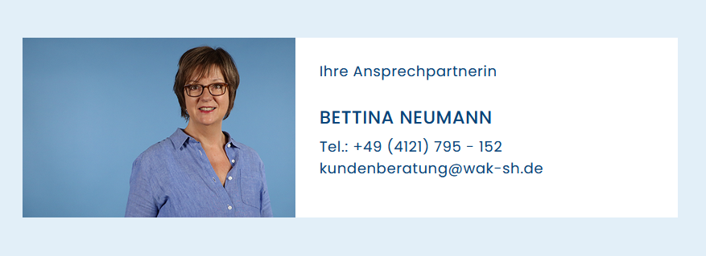
Ansprechpartner:in
Wirtschaftsakademie Schleswig-Holstein GmbH

Slide 18
Weitere Fragen?

Slide 20
Unternehmensverbund der Wirtschaftsakademie
Ein starker Verbund

